Slide 1
Logokonkurranse
INNOVASJONSCAMPUS STEINKJER

Slide 2
Bli med…
InnovasjonsCampus Steinkjer trenger logo, derfor utlyser vi en konkurranse blant kreative krefter internt i campusen.
Oppgaven er to-delt:
1: Navneforkorting eller bruk av initialer: InnovasjonsCampus Steinkjer er et langt navn. Lag forslag til kort-versjon.
2: Logo: Lag ideskisse til logo med navn og symbolikk som reflekterer ideen og ambisjonen til InnovasjonsCampus Steinkjer. Du velger selv om du bruker fullt navn eller navneforkorting.
Ønske om design: enkelt og tidløs.
Krav til logo: Den skal være godt lesbar og kunne gjengis både i stort og lite format.
I denne presentasjonen finner du konseptbeskrivelser, interiørfarger og arkitekttegninger som kan inspirere til ideer.
Vi er åpne for alle typer forslag, men forbeholder oss retten til å bearbeide vinnerutkastet til et endelig merkevarekonsept for InnovasjonsCampus Steinkjer.
Eierskap og rettigheter tilfaller InnovasjonsCampus Steinkjer.
Konkurransebidrag sendes til prosjektleder, kultur
svein.roar.lindseth@lindseth.no – innen 15. januar.
Vinnerutkastet honoreres med 10.000 kroner.

Slide 3
IDEEN OG AMBISJONEN BAK INNOVASJONSCAMPUS

Slide 4

Ideen – konseptet :
UTDANNING
UNDERVISNING
Studenter
FORSKNING
INNOVASJON
Arbeidsliv
InnovasjonsCampus Steinkjer skal skape ny vekst og ny innovasjonskraft
både innenfor akademia, forskning og næringsliv.

Slide 5
Ambisjonen:
Vi skal skape en campus for innovasjon, vekst og nyskaping
…og tiltrekke
studenter, gründere, forskere, lærere, forretningsfolk, kunder, investorer, mentorer og andre aktører
…som skal utløse
samhandling mellom akademia, forskning og næringsliv og resultere i flere kommersielle forskningsresultat
…som vil gi
forsterket innovasjon, vekst, nyskaping og konkurransekraft

Slide 6
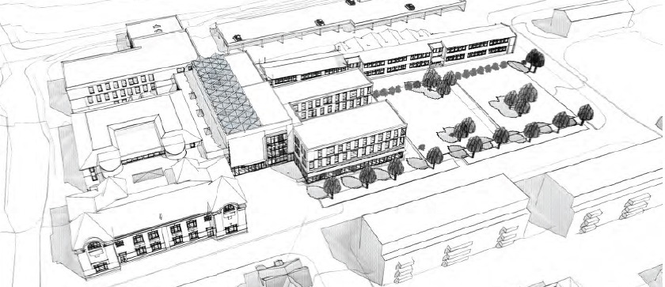
InnovasjonsCampus Steinkjer
SKOLEGATA
OGNDALSVEGEN

Slide 7
KREATIV KLYNGE
Handelshøgskolen
Felles undervisningslokaler
Fakultet for samfunnsvitenskap
Fakultet for biovitenskap og akvakultur
LANDBRUKSKLYNGEN
UTVIKLINGSKLYNGEN
Nord fellesadministrasjon
FORSKNINGSKLYNGEN

Slide 8
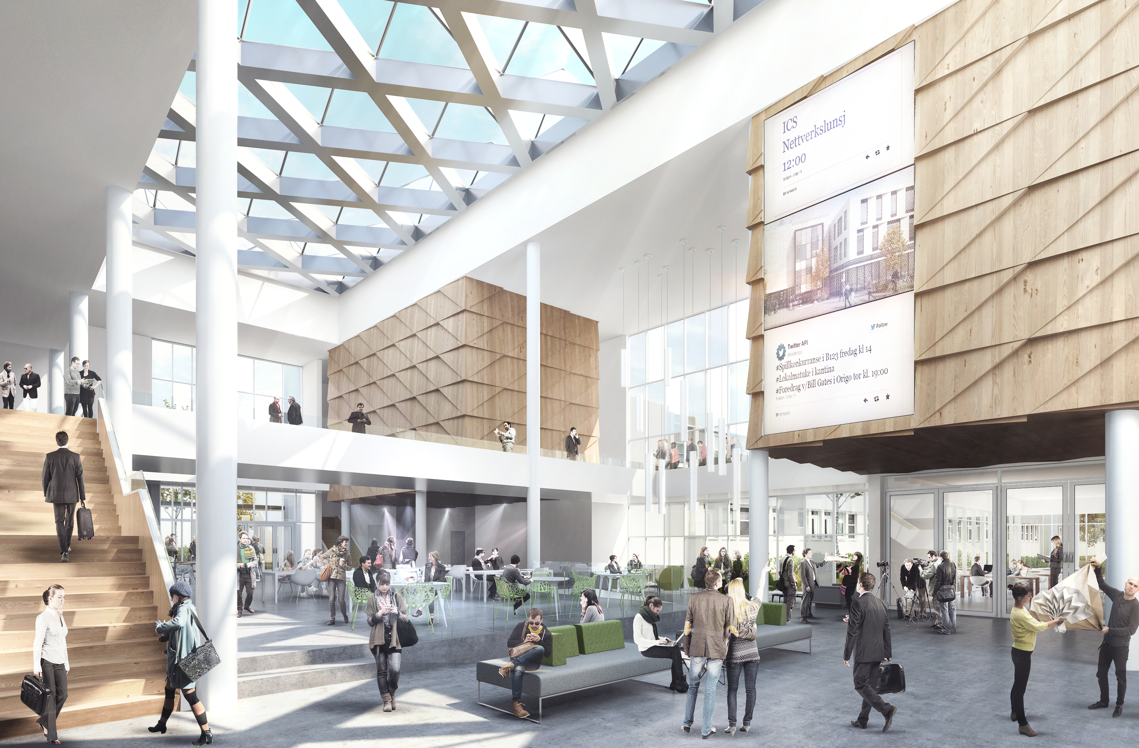
UTDANNING
INNOVASJON!
FORSKNING
NÆRINGSLIV/ORG.

Slide 9

UTDANNING
Studentklyngen
Forskning og utdanning
INNOVASJON
Kreativ klynge
Landbruksklyngen
NÆRINGSLIV
ORGANISASJONER
Utviklingsklyngen
FORSKNING

Slide 10
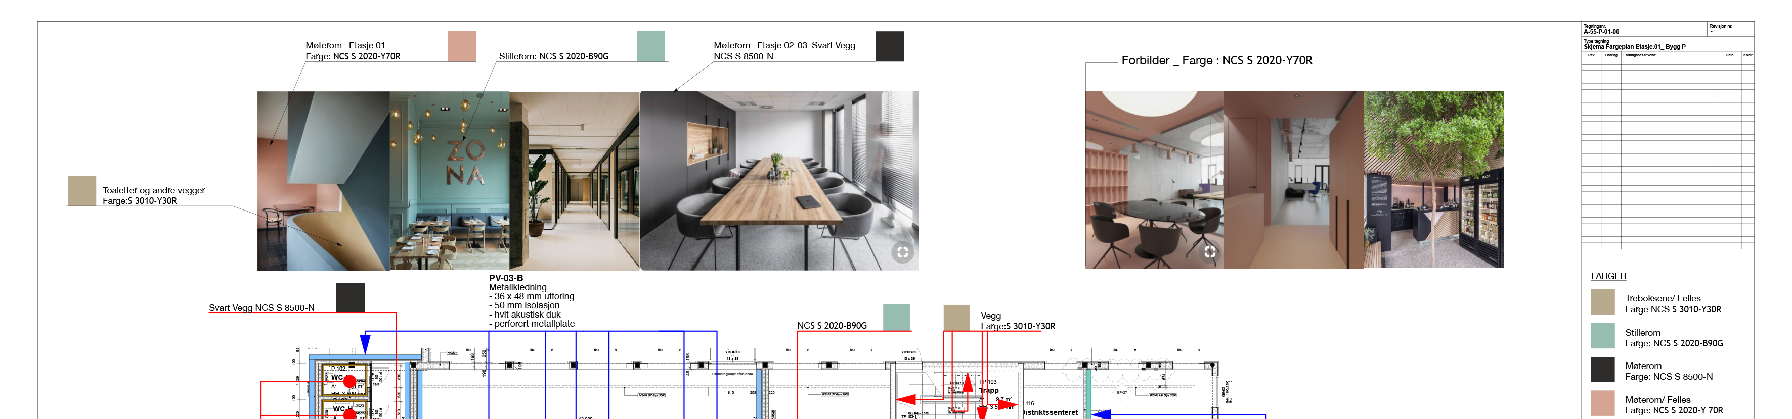
Arkitektens fargeplan for veggene

Slide 11
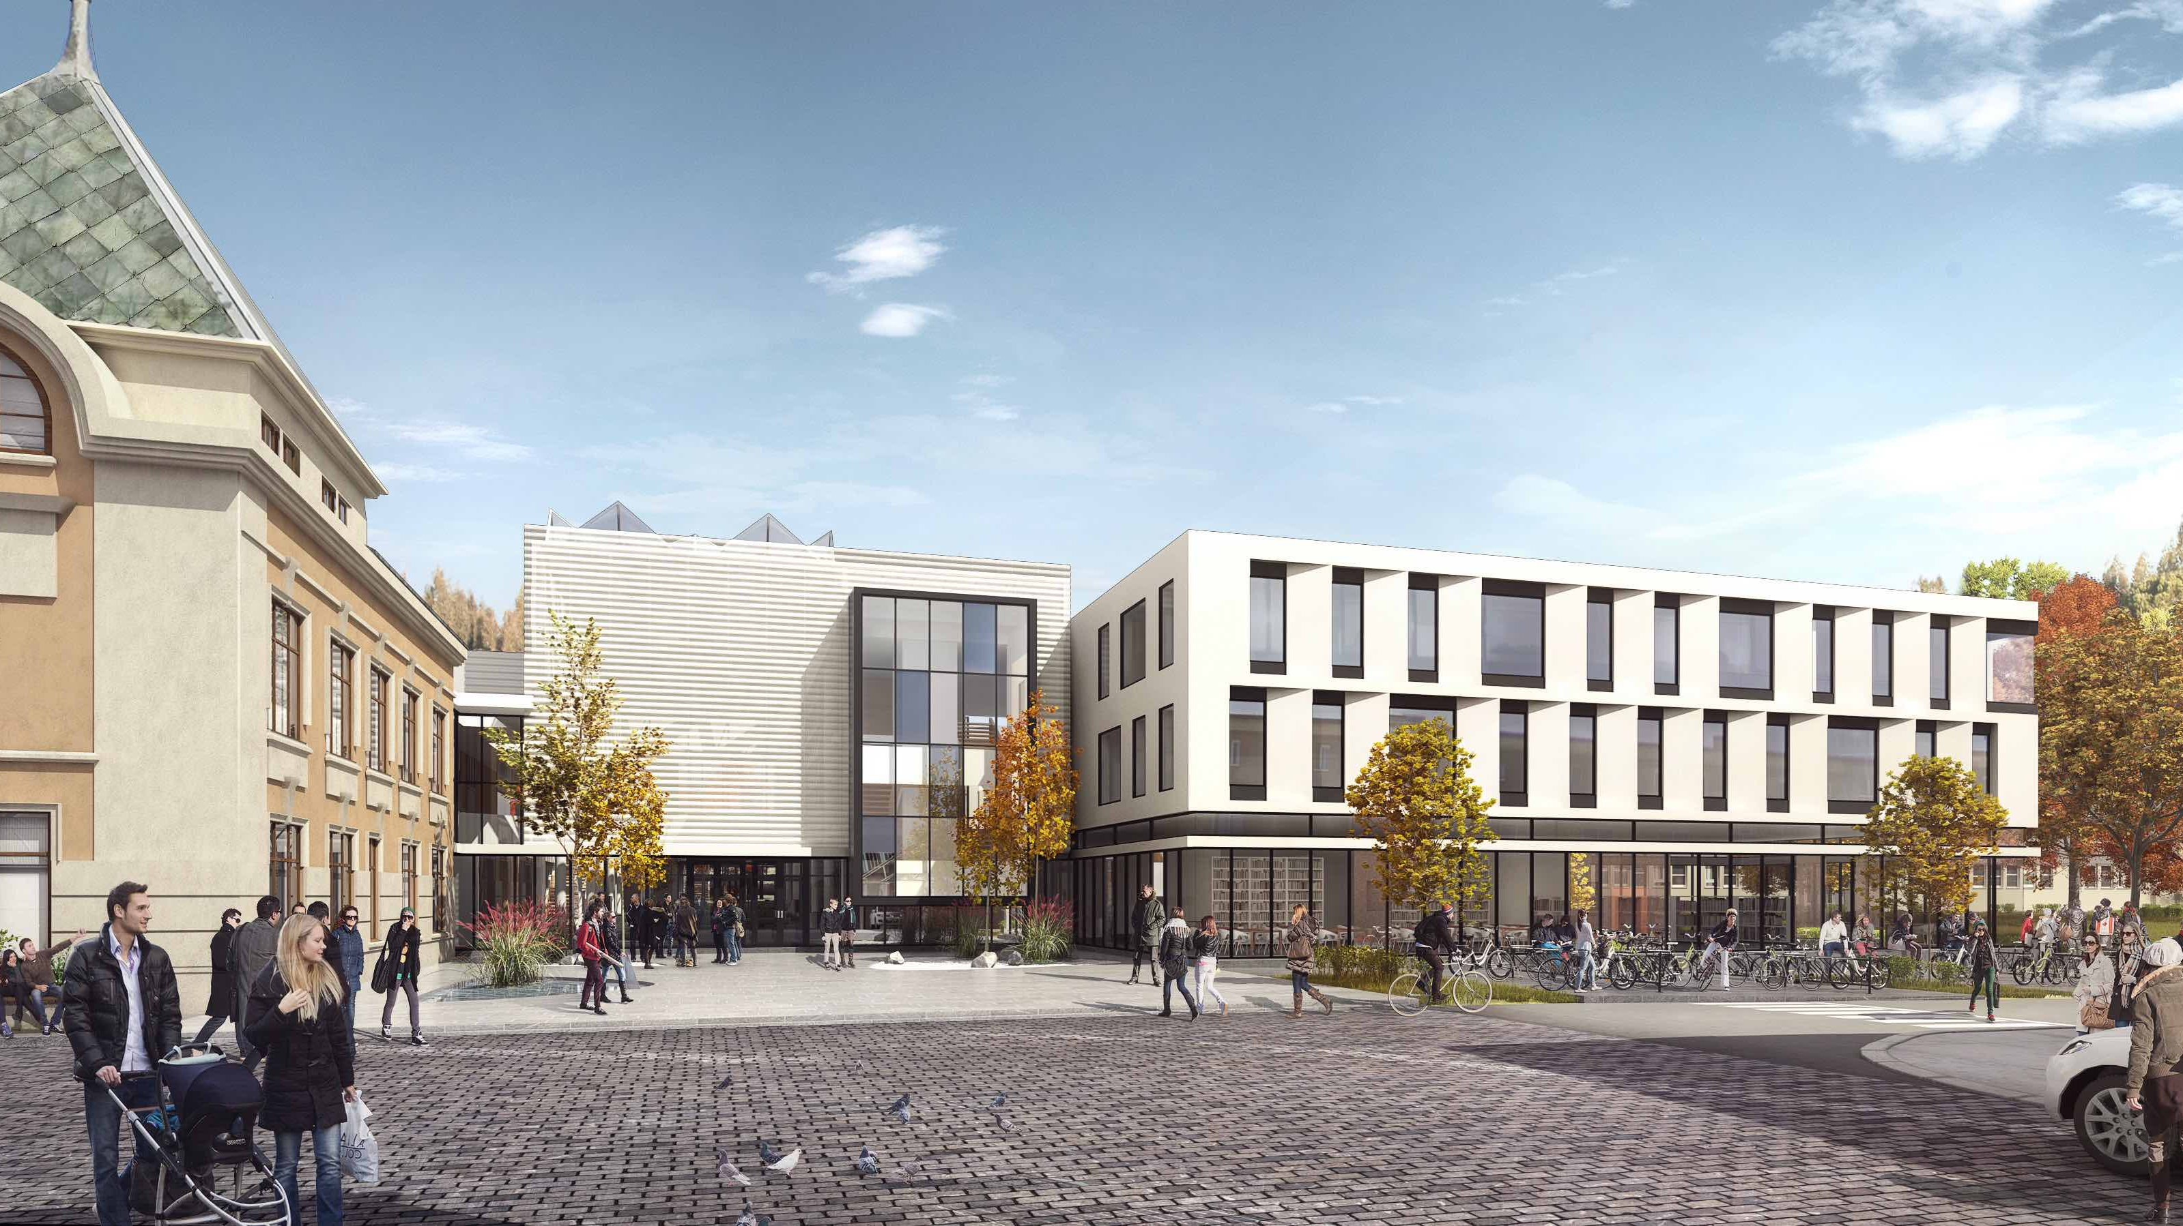

Slide 12
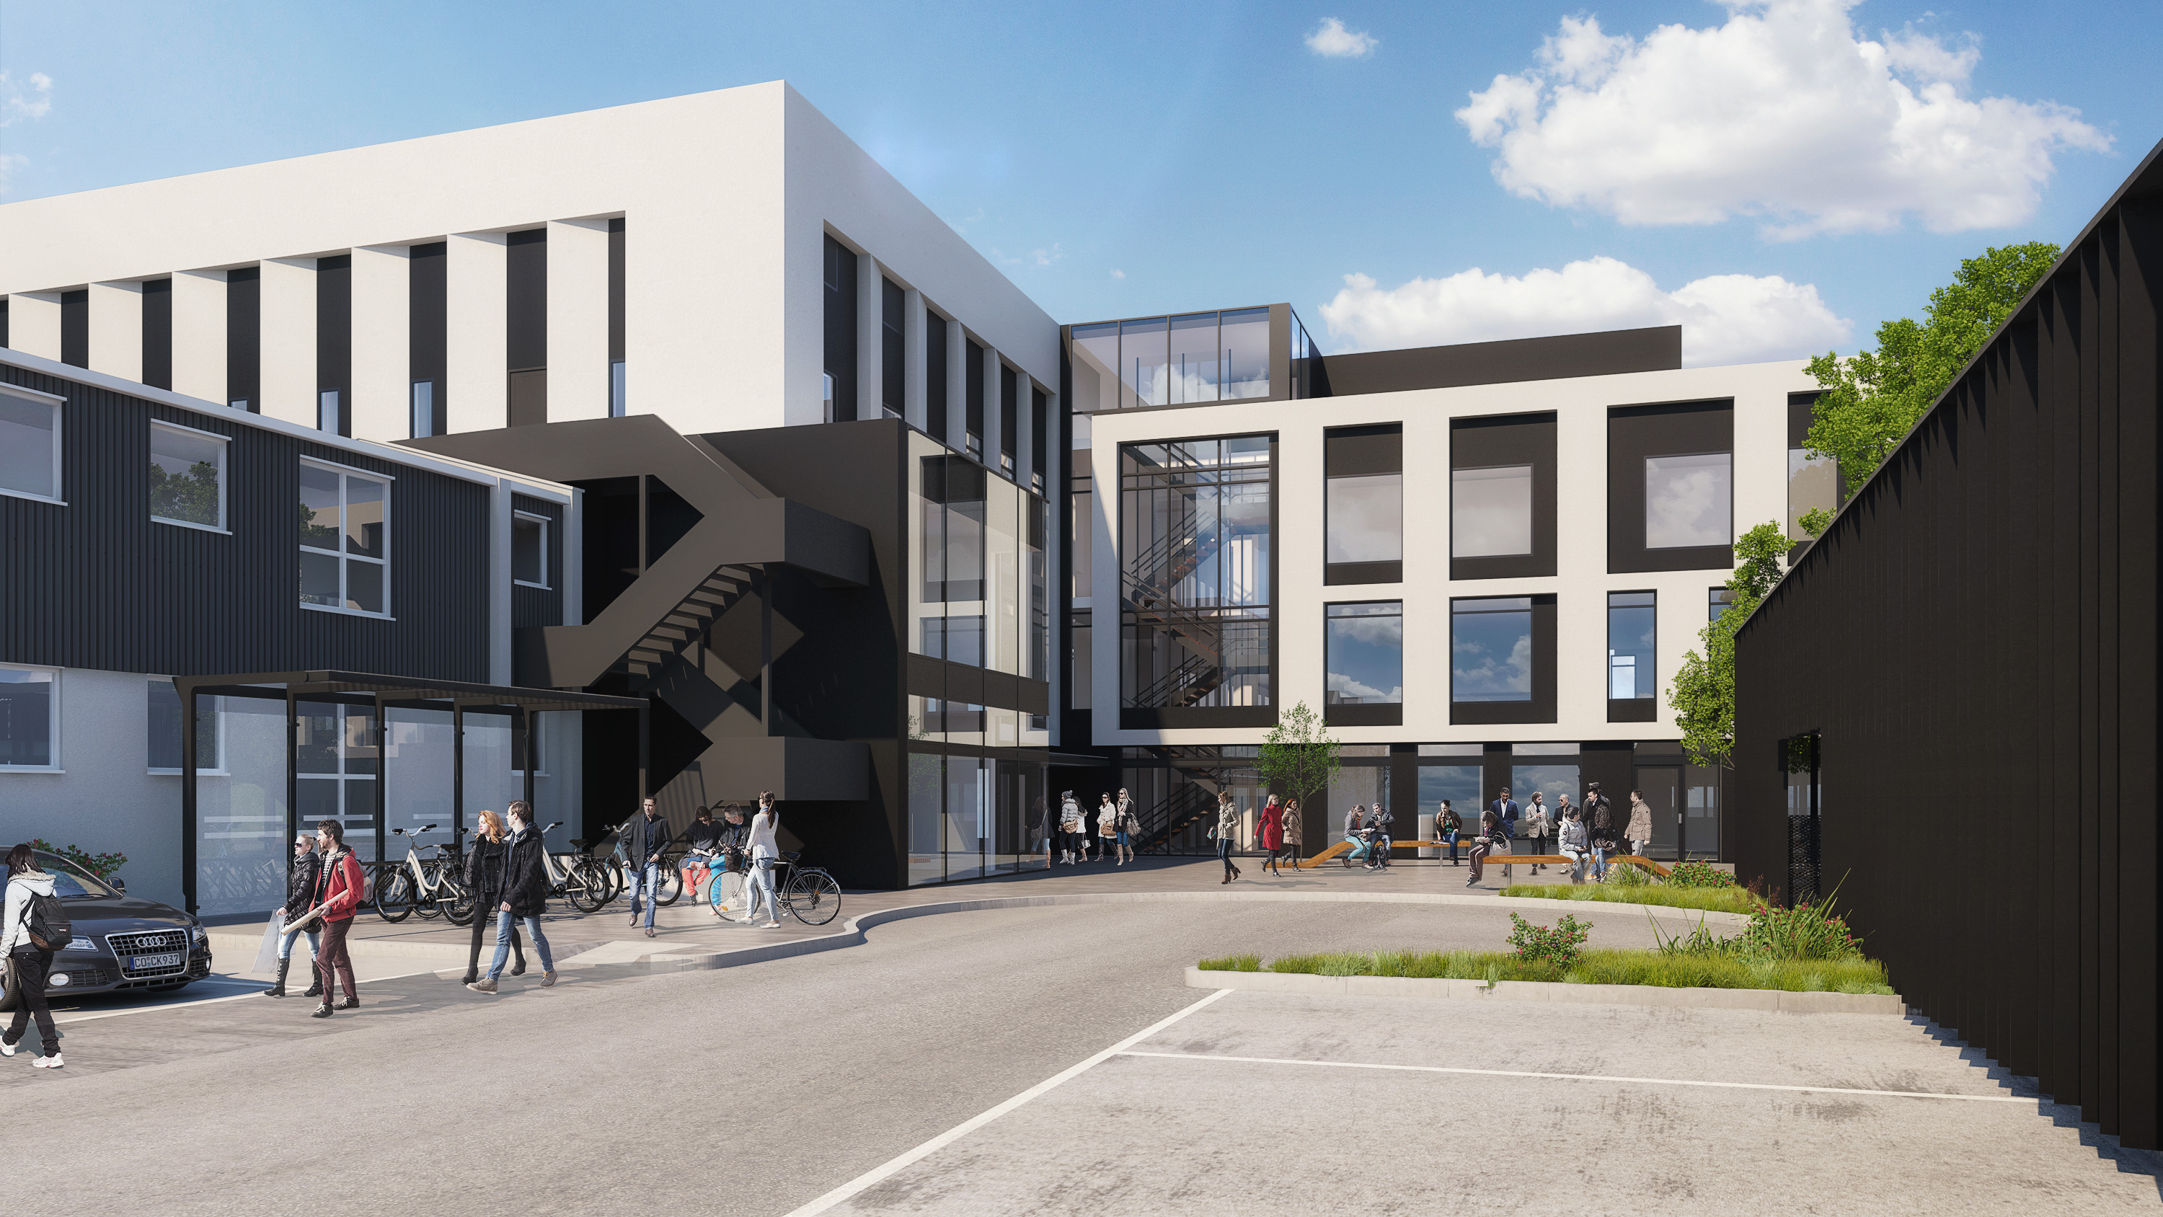

Slide 13
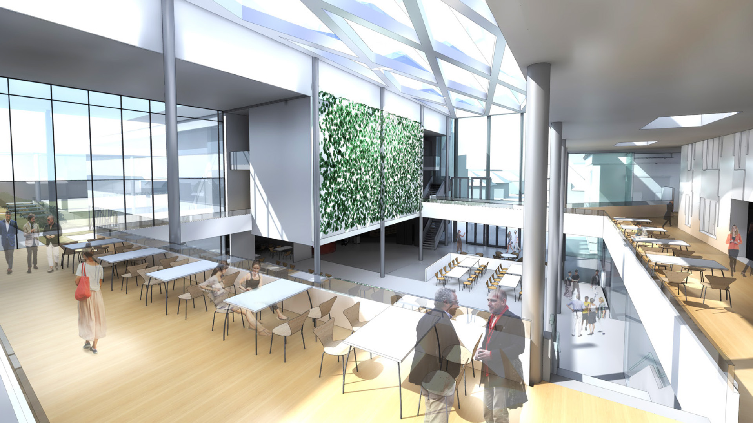

Slide 15
Lykke til!
Vi gleder oss til å se ditt logoforslag ☺

